Slide 1
MVC 5
(Model-View-Controller)
Areas
Notes:
Prije početka pitati za iskustva koja polaznici imaju oko MVC 4.

Slide 2
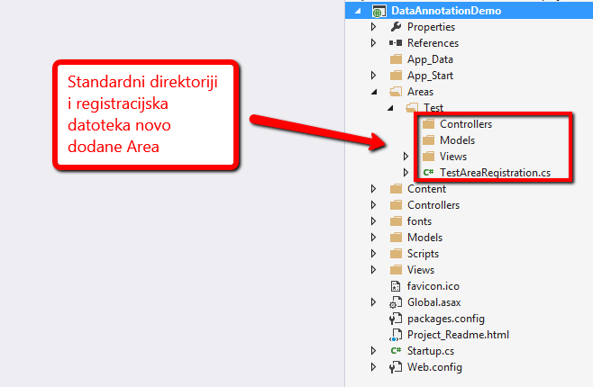
Što je Area?
Za Area možemo reći da je modul aplikacije, odvojena logička cjelina aplikacije
Svaka Area se nalazi unutar odgovarajućeg poddirektorija Area direktorija
Slobodni smo kreirati svoje direktorije bez ograničenja

Slide 3
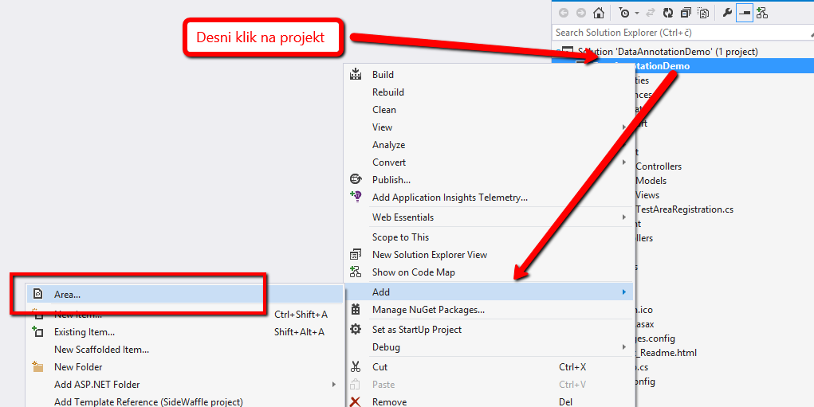
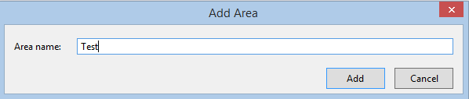
Kako se kreira?
Desni klik na projekt -> Add -> Area
Ovom naredbom kreira se defaultna struktura direktorija određene Area

Slide 4
Kako se poziva?
Moramo voditi brigu da kod Helpera obavezno specificiramo Area (ponekad radi i bez toga kada ostajemo u istoj Area, ali nije dobra praksa):
@Url.Action("ImeAkcije", "ImeControllera", new {Area = "ImeArea"}, null)
@Html.ActionLink("Naslov", "ImeAkcije", "ImeControllera", new {Area = "ImeArea"}, null)

Slide 5
Kako se poziva (II)
Još jedna mogućnost pozivanja, možda i jednostavnija, je uz specificiranje i Area i Controllera na slijedeći način:
@Url.Action("ImeAkcije", new { area = "ImeArea", controller = "ImeControllera" })
@Html.ActionLink("Tekst linka", " ImeAkcije ", new { area = "ImeArea", controller = "ImeControllera" })

